Slide 1
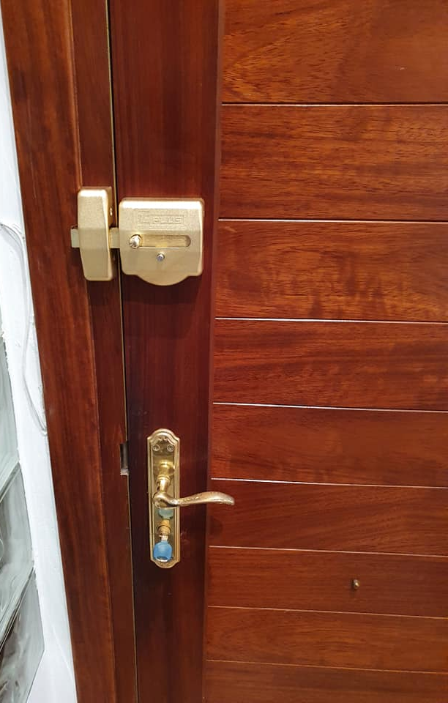
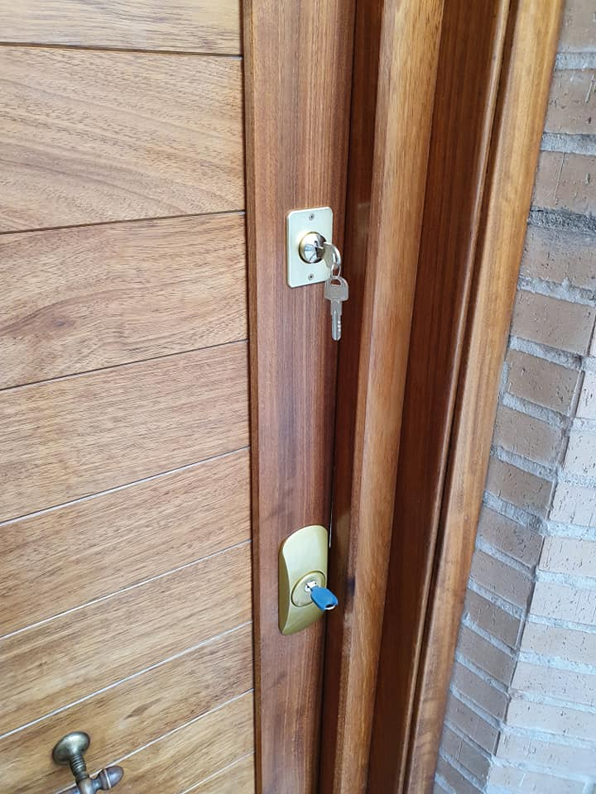
LA PROTECCIÓN
QUE TENGAS
EN TU HOGAR

